Slide 1

TEMEL İŞLEMLER I
ADSORPSİYON-8. Hafta
PROF. DR. YÜKSEL ARDALI

Slide 2

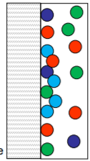
ADSORPSİYON
Kısaca adsorpsiyon, malzemenin yüzeyde birikmesidir. Adsorpsiyon, çözünmüş bileşenlerin bir adsorban partikülün yüzeylerine transfer edilerek solventten (sudan) çıkarıldığı bir birim işlemdir.
KATI FAZ
SIVI FAZ

Slide 3
SORBSİYONUN AMACI
Sorpsiyon, absorpsiyon veya adsorpsiyon eylemini ifade eden genel bir terimdir.
Adsorpsiyon----- kimyasalları katı yüzeyine yapışır (baskın mekanizma)
Absorpsiyon ------kimyasalları katıya nüfuz ederek katı çözelti oluşturur.
Adsorban------- adsorbe edilen faz
Adsorbat --------kimyasal adsorbe olan faz

Slide 4
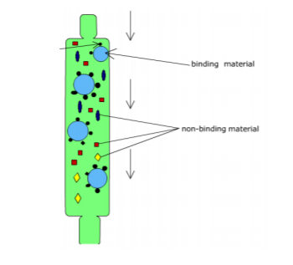
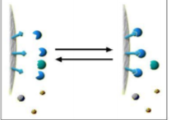
ADSORPSİYON
-Maddeye hidrofobiklik
-özgül çekicilik’e bağlı gerçekleşir.

Slide 5
Çözünen-Katı Etkileşimleri
Çoğu bağ fizikseldir ve Van der Waals kuvvetleri gibi çeşitli mekanizmalar tarafından meydana gelir.
Van der Waals etkileşimleri, nispeten zayıf, tersine çevrilebilir adsorpsiyon ile sonuçlanır.
Adsorbat yüzey üzerinde hareket etmekte serbesttir. Bu etkileşim, yaklaşık 2 ila 20 kj / mol enerjilere karşılık gelir.
Adsorbat ve adsorban arasındaki bazı bağlar kimyasaldır ve güçlü çekiciliğe sahiptir.
Adsorbe edilen moleküller yüzeyde serbestçe hareket edemez. Süreç genellikle geri döndürülemez.

Slide 6
Uygulamalar
Çözünür malzemeyi çözelti fazından arıtmak gerekirse, ancak kirletici ne uçucu ne de biyolojik olarak parçalanabilirse, genellikle adsorpsiyon işlemleri kullanırız.
a) İçme suyu arıtımı, tat ve kokuya neden olan kimyasalların, halojenli organiklerin ve bunların öncüllerinin, doğal ve sentetik organik maddeler.
b) Yeraltı suyunun iyileştirilmesi, kirlenmiş yeraltı suyunun restorasyonu
c) Endüstriyel atık su arıtımı (toksik organik bileşiklerin uzaklaştırılması)
d) Arıtılmış belediye atığının parlatılması (ileri atık su arıtımı)

Slide 7
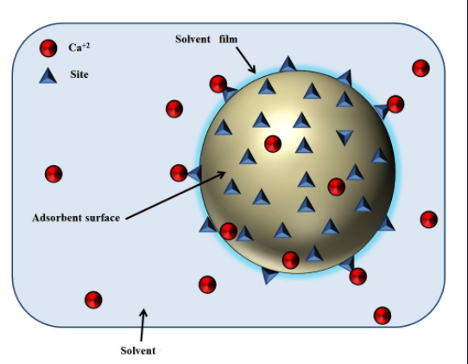
ADSORBENT ÇEŞİTLERİ
I. Aktif karbon (PAC veya GAC)
a) GAC Boyutu: 0,5-1,0 mm;
1500 m²/gram kadar yüzey alanı.
a) PAC Boyutu: 50-75 μ;
2500 m²/gram kadar yüzey alanı (temelde iç yüzey)
II. Daha az kullanılan ve belirli amaçlar için yararlı olan sentetik adsorbanlar
Aktif Karbon, suda arıtımda yaygın olarak kullanılmaktadır
Çünkü:
• çok geniş iç gözeneklere sahiptir
• seçici değil, çok çeşitli organik bileşikleri adsorbe edebilir
• ekonomik olarak uygulanabilir

Slide 8
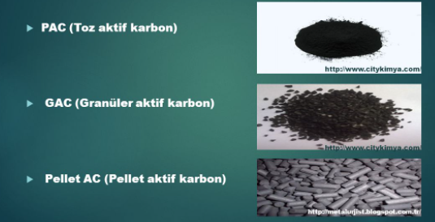
Aktif karbon iki adımda hazırlanır
Karbonizasyon aşaması: Karbonlu malzeme (odun, kömür, hindistancevizi, kabuklar), karbonu serbest bırakmak için oksijensiz ortamda ısıtılır. Yaklaşık 600 ºC'de uçucular uzaklaştırılır ve karbon içeriği arttırılır.
Aktivasyon aşaması: Kömürleşmiş malzeme, gözeneklerin ve çatlakların oluşmasına neden olmak için buhar veya sıcak CO₂'ye maruz bırakılır. Oksitleyici bir atmosferde 200-1000 ºC'de karbon olmayan safsızlıklar yakılır. Ürün yüksek yüzey alanına sahip oldukça gözenekli bir malzemedir.

Slide 9
Aktivasyon
Bu prosedür • organik kimyasal maddelerin sorblayacağı malzemenin karbon içeriği• sorpsiyon için mevcut yüzey alanını arttırır.
Yüzeyin doğası ve gözenekli yapı, aktivasyon koşulları (zaman, sıcaklık, hava bileşimi) ve temel malzemenin özelliklerine göre belirlenir.
Aktif Karbon Özelliklerini Etkileyen Faktörler
• Başlangıç malzemeleri (örn. Odun bazlı kömüre karşı) ve aktivasyon
• Gözenekler ve gözenek boyutu dağılımları
• İç yüzey alanı
• Yüzey kimyası (özellikle polarite)
• Görünen yoğunluk
• Parçacık Boyutu: Granül - Toz Halinde (GAC - PAC)

Slide 10
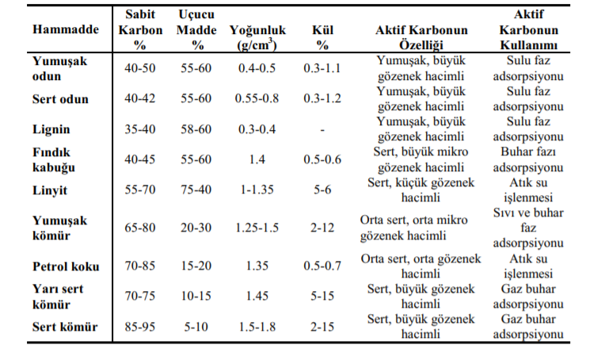

Slide 11
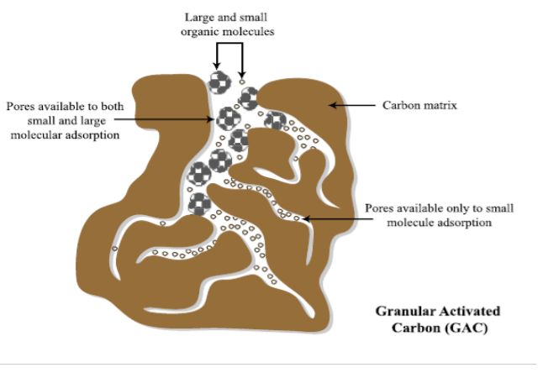

Slide 12
Adsorpsiyon şunlara bağlıdır:
• Aktif karbonun özellikleri
• Adsorbat kimyası
• pH ve suyun sıcaklığı
Uygulama modları
Genellikle granüler formda (GAC) kullanılır
• kesikli,
• kolon;
i) sabit yatak,
ii) ters akışlı adsorpsiyon yatağı
- akışkan yataklı kolonlar.
Sabit yatak modu için EBCT 10-15 dakikadır. su arıtmada,10-50 dak. atık su arıtımında 1.5-3.5 L/s.m² akış hızlarında.

Slide 13
GAC'nin avantajları
• Daha iyi temas sağlar, bu nedenle GAC daha az karbon gerektirir.
• Daha sonra ayırmaya gerek yoktur.
• Reaktörün performans açısından izlenmesi daha kolaydır.
• Rejenere edilebilir.

Slide 14
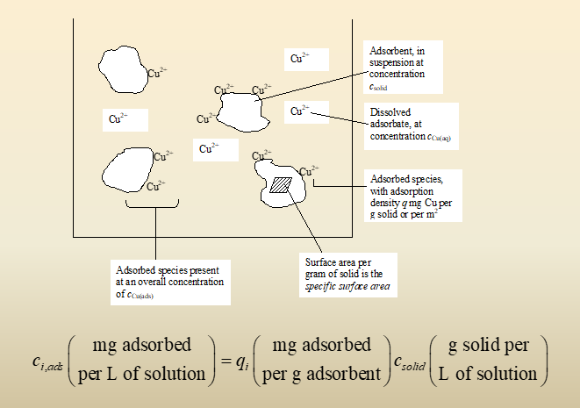

Slide 15
PAC'ın avantajları
Gerektiğinde kolayca uygulanabilir, sermaye maliyeti çok az veya hiç yoktur.
• Esnektir, tedavi sırasında farklı noktalarda eklenebilir. Bununla birlikte, ekleme noktaları yeterli temas süresi, iyi karıştırma, sonradan çökelme sağlamalı ve pıhtılaştırıcılar, klor vb. İle etkileşime girmemelidir.
Dezavantaj: Daha sonra pıhtılaşma / çökeltme / filtreleme yoluyla ayırma gerektirir. Rejenerasyon zordur.

Slide 16
Adsorpsiyon mekanizması:
Film difüzyonu:
Gözenek difüzyonu:
Karbon Yüzeylerine Çözünen Moleküllerin Yapışması:

Slide 17
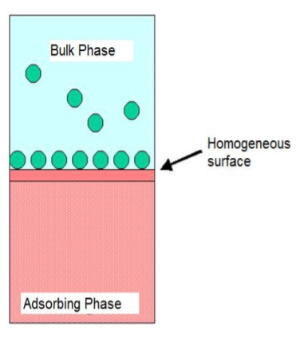
Adsorpsiyon Dengesi
Adsorban ve adsorbat yeterince uzun süre temas ettirilirse, adsorbe edilen adsorbat miktarı ile solüsyondaki adsorbat miktarı arasında bir denge kurulacaktır.
Denge ilişkisi adsorpsiyon izotermleri ile tanımlanır.

Slide 18
Adsorpsiyon Dengesi
Bir adsorpsiyon izotermi, bir adsorbanın yüzeyindeki qe çözünen maddenin denge konsantrasyonunu, temas halinde olduğu sıvı Ce içindeki çözünen madde konsantrasyonu ile ilişkilendiren bir eğridir.
Adsorpsiyon izotermi aynı zamanda katıya adsorbe edilen çözünen madde miktarı ile belirli bir sıcaklıkta çözelti içindeki çözünen maddenin denge konsantrasyonunu ilişkilendiren bir denklemdir.
Aktif karbonun adsorpsiyon kapasitesi, birden fazla form alabilen bir adsorpsiyon izoterminin kullanılmasıyla belirlenebilir.
İzotermler laboratuar testleri yapılarak bulunur.

Slide 19
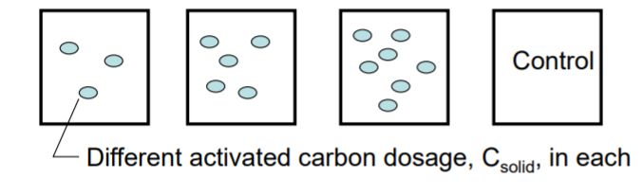
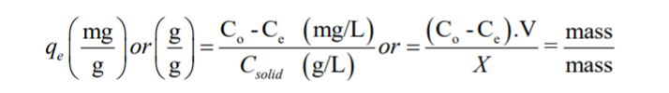
Adsorpsiyon İzotermleri
Her birine aynı ilk kimyasal madde, Cbaşlangıç, farklı dozlarda aktif karbon eklenir. adsorpsiyon "izotermi", dengede qe-Ce ilişkisidir.

Slide 20
ADSORPSİYONA ETKİ EDEN FAKTÖRLER
Çözeltinin pH Değeri
İşlem Sıcaklığı
Çözelti (başlangıç metal iyonu) Derişimi
Temas Süresi
Katı Adsorbanın Türü ve Dozu
Şelat Yapıcı Maddenin Derişimi
Metal Türleri
Adsorbantın Yüzey Alanı

Slide 21
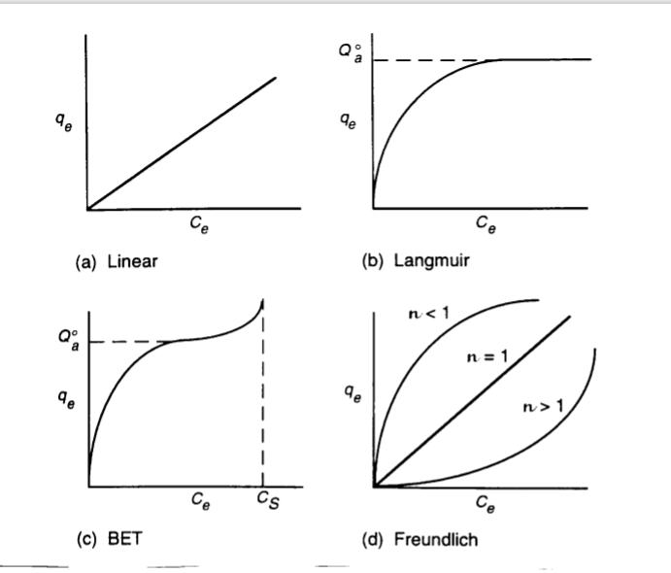
İzoterm modelleri
Denge dağılımını tahmin etmek için birkaç model vardır.
Bununla birlikte, aşağıdaki dört model en yaygın şekilde gözlemlenir.

Slide 22
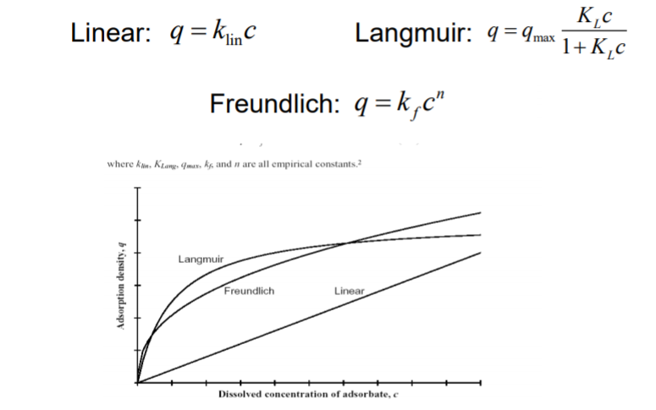

Slide 23
Adsorpsiyon Dengesi
Doğrusal
Langmuir
iii. Freundlich
iv. Brunauer, Emmet ve Teller (BET)
Aktif karbonun su ve atık su arıtımında uygulanması için en yaygın kullanılan izotermler, Freundlich ve Langmuir izotermleridir.
Freundlich izotermi ampirik bir denklemdir.
Langmuir izoterminin rasyonel bir temeli vardır.

Slide 24
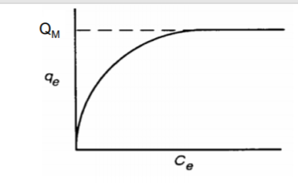
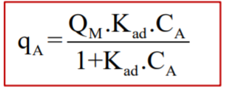
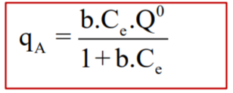
Langmuir Isotherm
Varsayım olarak
Tek tabaka,
Denge modeli,
Tüm adsorpsiyon bölgeleri eşit derecede aktiftir.
İkinci dereceden bir reaksiyon.
QM veya Qo = tek katman oluşturmak için maksimum adsorpsiyon kapasitesi.
Ce'nin birimleri mg / L'dir.
Kad veya b, L / mg birimlerine sahiptir.

Slide 25
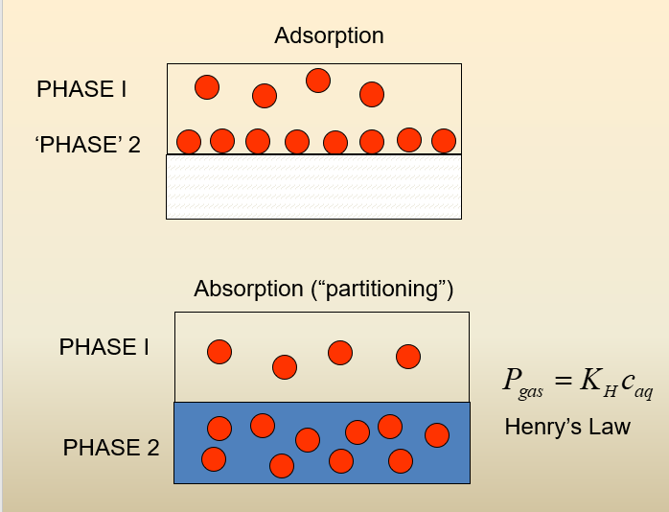

Slide 26
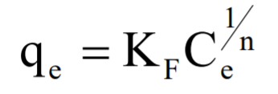
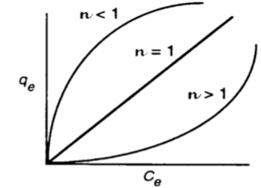
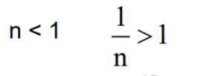
Freundlich İzotermi
Deneyseldir ve çok yaygın olarak kullanılmaktadır.
KF, adsorpsiyon kapasitesinin bir göstergesidir.
Maksimum kapasite ne kadar yüksekse, KF de o kadar yüksek
.
1 / n, adsorpsiyon yoğunluğunun bir ölçüsüdür.
1 / n değeri ne kadar yüksekse, adsorpsiyon daha uygundur.

Slide 27
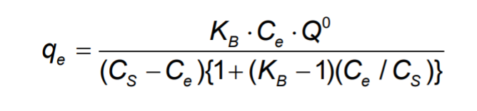
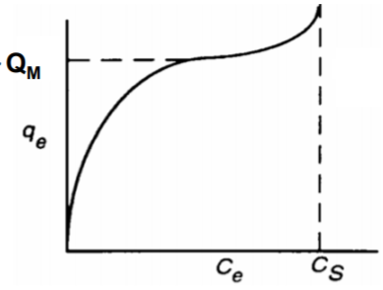
BET (Brunauer, Emmett and Teller) Isotherm
Bu daha genel, çok katmanlı bir modeldir.
Her katmana bir Langmuir izoterminin uygulandığını ve katmanlar arasında hiçbir geçiş olmadığını varsayar.
Ayrıca, birinci katman hariç her katman için eşit adsorpsiyon enerjisi olduğunu varsayar.
CS = doygunluk (çözünürlük sınırı) konsantrasyonuçözünen. (mg / litre)KB = bütün tabakalara bağlanma yoğunluğuyla ilgili bir parametre
Not: Ce << CS ve KB >> 1 ve Kad = KB / Cs olduğunda BET izotermi Langmuir izotermine yaklaşır.

Slide 28
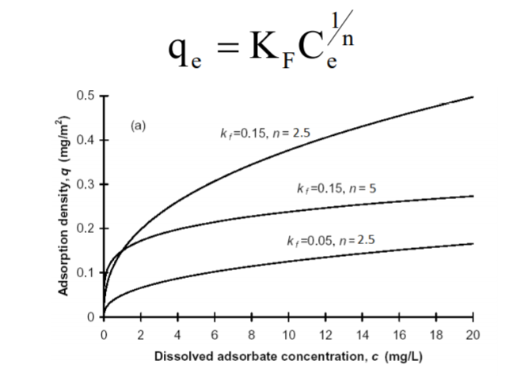
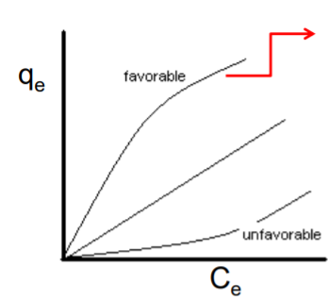

Slide 29
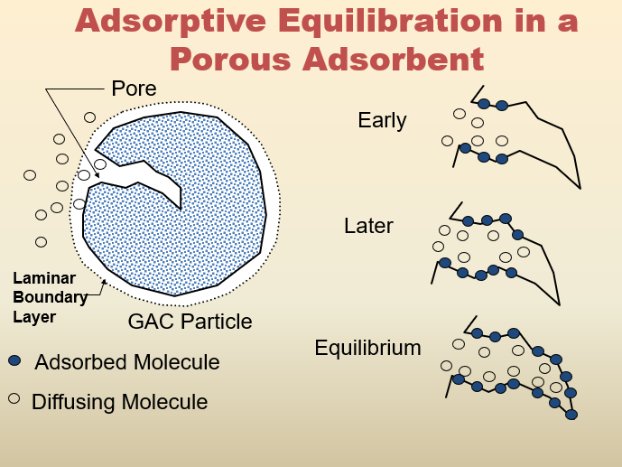

Slide 30
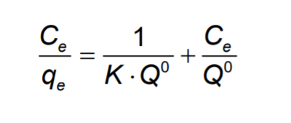
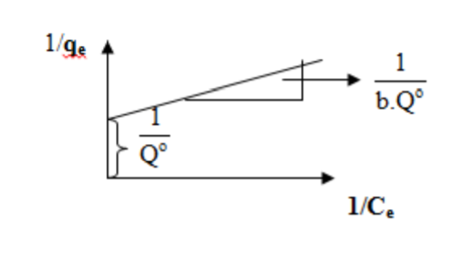
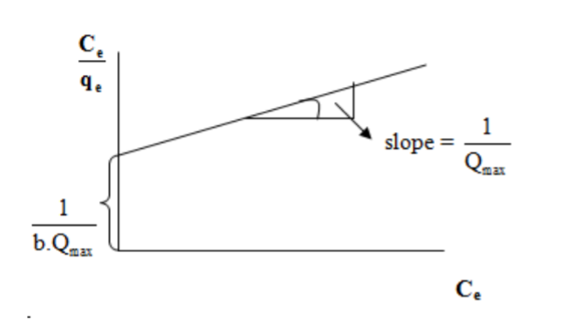
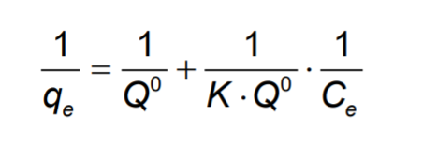
En uygun modelin seçimi
Belirli bir adsorban / adsorbat izotermleri için adsorpsiyonu açıklamak için hangi modelin kullanılacağını belirlemek için genellikle deneyler yapılır. Bu izoterm deneylerinden elde edilen veriler daha sonra modellerin doğrusallaştırılmasına dayanan aşağıdaki yöntemler kullanılarak analiz edilir.
Langmuir modelinin lineerize hali:

Slide 31
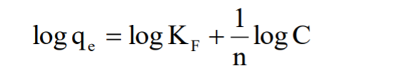
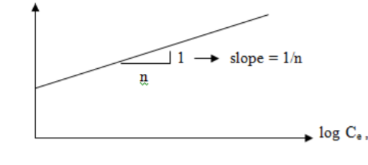
Freundlich modeli

Slide 32
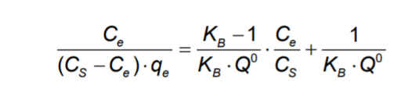
BET modeli

Slide 33
Adsorpsiyon Kinetiği
Gaz ya da sıvı fazda bulunan adsorbat, adsorbanı kapsayan bir film tabakası sınırına doğru difüze olur (bulk solution transport). Bu basamak, adsorpsiyon düzeneğinde belirli bir hareketlilik (karıştırma) olduğu için çoğunlukla ihmal edilir.
Film tabakasına gelen adsorbat buradaki durgun kısımdan geçerek adsorbanın gözeneklerine doğru ilerler (film mass transfer/boundary layer diffusion).
3. Sonra adsorbanın gözenek boşluklarında hareket ederek adsorbsiyonun meydana geleceği yüzeye doğru ilerler (intraparticle diffusion).
4. En son olarak da adsorbatın adsorbanın gözenek yüzeyine tutunması meydana gelir (sorpsiyon).

Slide 34

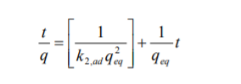

Birinci derece Lagergren eşitliği:
Yalancı ikinci dereceden reaksiyon hız eşitliği:
İkinci dereceden hız eşitliği:
k1,ad : Lagergren adsorpsiyon hız sabiti (dakika-1)
k2,ad: Yalancı ikinci dereceden adsorpsiyon hız sabiti (g/mg.dakika)
k : İkinci dereceden adsorpsiyon hız sabiti (g/mg.dakika)
qe : Denge meydana geldiği zaman adsorbe edilen madde miktarı (mg/g)
qt : Herhangi bir zamandaki adsorbe edilmiş olan madde miktarı (mg/g)

Slide 35
Adsorpsiyon çalışmalarında dikkat edilmesi gereken en önemli faktörler:
Sıcaklığın etkisi
Çözeltinin ilk pH’sı
Başlangıç adsorbat derişimi
Çalkalama hızı
Çalkalama zamanı

Slide 36
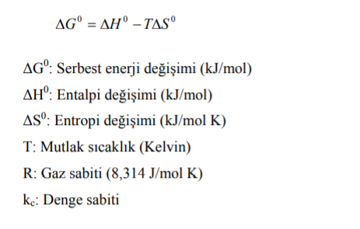
Adsorpsiyon Termodinamiği

Slide 37
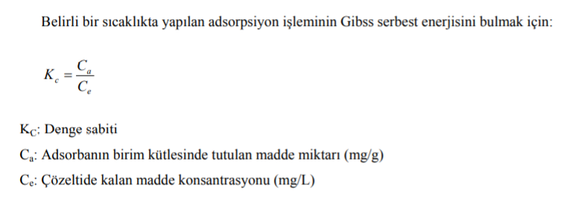

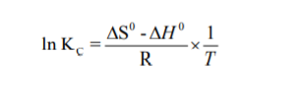

Slide 38
∆H⁰ ’ın pozitif değerleri adsorpsiyonun endotermik, ∆G⁰ ’nin negatif değerleri adsorpsiyonun spontane olduğunu göstermektedir.
Diğer bir değişle adsorpsiyon işleminin uygulanabilirliği entalpi ve Gibss serbest enerjisinin negatif olması ile anlaşılabilir.
∆S⁰ ’nin pozitif değerleri ise katı/çözelti ara yüzeyindeki rastlantısallığın artışını göstermektedir.

Slide 39
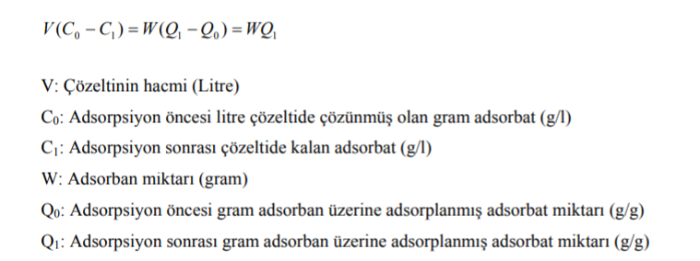
Adsorpsiyon izotermleri, tek basamaklı batch adsorpsiyon sistemlerinin tasarımında kullanılmaktadır. Sisteme giren ve sistemden çıkan maddelere göre kütle dengesini yazarsak:

Slide 40
TEŞEKKÜRLER

